Slide 1


Cliquer sur le CD pour mettre en route la musique
INSERTION de CALQUE avec PHOTOSHOP
sur une musique de
Chuck BERRY
Guitar Boogie

Slide 2
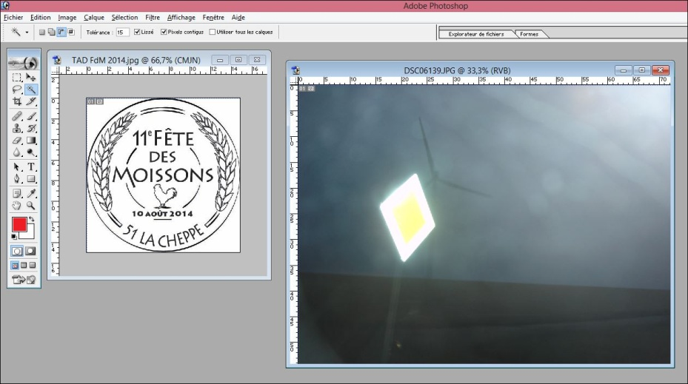
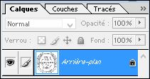

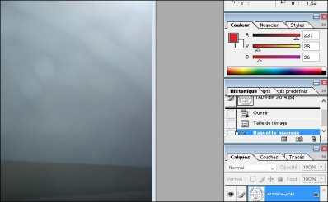
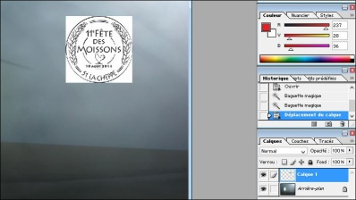
INSERTION de CALQUE avec PHOTOSHOP
Ouvrir Photoshop
ouvrir votre fichier à insérer en calque
ouvrir votre fichier récepteur du calque
récepteur
calque
Sélectionner l’option baguette magique
votre fichier calque
il apparaît en arrière plan
Clic gauche de souris appuyé
Faites glisser l’arrière plan sur l’image « récepteur »
Résultat à l’écran
Si l’emplacement ne convient pas
CtRl + Z et recommencez l’opération

Slide 3
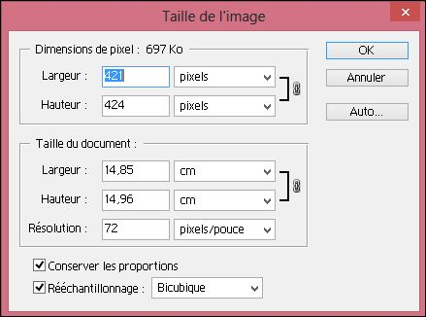



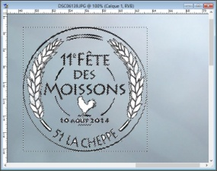

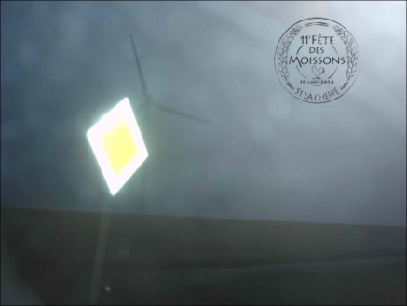

INSERTION de CALQUE avec PHOTOSHOP
Si votre calque est trop grand
redimentionner
Fichier / Taille de l’image
Taille du document
largeur / hauteur
Régler la baguette magique comme indiqué
Agrandissez le fichier récepteur
Le sélectionner et CtRl +
CtRl – pour le réduire
Recentrez le calque avec les ascenseurs
Touche Majuscule appuyée
Cliquer sur le fond blanc
Touche « Supprimer »
On peut aussi répéter la manipulation
sur les autres fonds blancs
Résultat
Enregistrer SOUS le fichier final
Le renommer
Choisir le format : exemple JPEG
Lui donner dossier destination
OK
Résultat final
Merci de votre attention. Dominique
photo personnelle.

